Slide 1
电子同学录
陈思铖整理制作 版本：2.0

Slide 2
2.0版本修订说明
此版在保留原版核心内容与设计风格的情况下修改了部分陈旧信息，供大家使用。
更新日志：
1.0版 2015年6月4日发布 初版
2.0版 2017年8月1日发布 修订

Slide 3
下载最新版本：
请访问:
sichengchen.github.io/tx/JINIANC.pptx
（理论上永久有效）
（如网站改动导致无法打开，请电邮联系我。）

Slide 4
发现任何问题（如过时信息）：
请联系
电子邮件：chensc0330@yahoo.co.jp
注明问题所在。

Slide 5
学号检索表
1 2 3 4 5 6 7 8 9 10 11 12 13 14 15 16 17 18 19 20 21 22 23 24 25 26 27
28 29 30 31 32 33 34 35 36 37 38 39 40卐 41 42 43 44 45

Slide 6
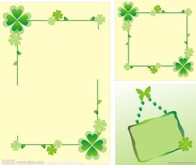
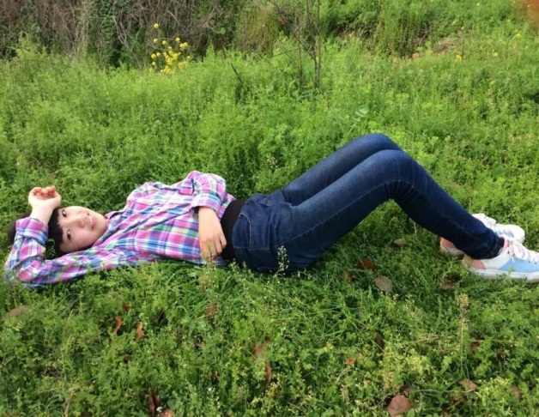
姓名：蔡慧娴
性别：女
生日：2002年9月6日
喜欢的颜色：藏青，卡其……..
我最好的闺蜜：叶艺涵、郑秋
彤、王心仪、谢依含、夏雨露、
陈子瑄.......
六（1）班
蔡慧娴

Slide 7
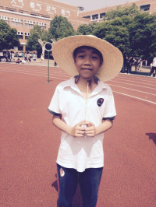
曹鹏程
Qq2827786083
电话13486935866

Slide 8
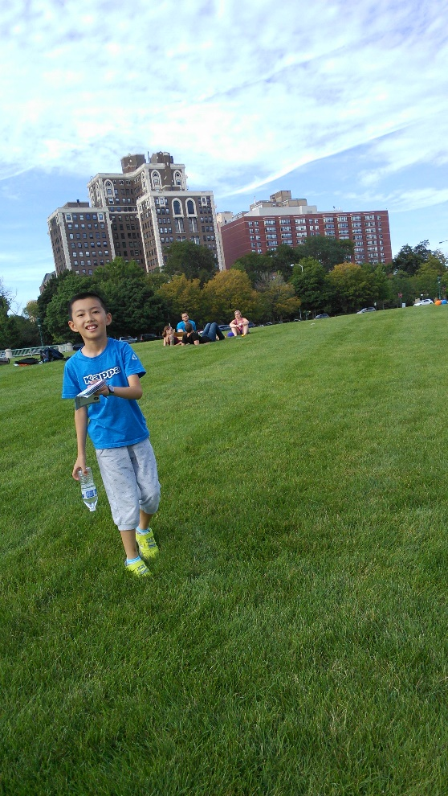
联系方式
电邮：chensc0330@yahoo.co.jp
官网：csc0330.com
Skype:csc0330
修订说明：纸质同学录中邮箱已停用。

Slide 9

姓名:陈翔漪 学号：4号 生日：2003年10月1日 爱好:听音乐、看书 最喜欢的书：《查理九世》 最喜欢听的歌：《only you》
毕业赠言
离别是欢聚的开始，擦干泪，向属于 同学们：我们即将毕业，我会在遥远的地方默默祝福你们。朋友一生一起走，哪些日子不再有。一句话，一辈子；一生情，一杯酒。愿你们永远开心！

Slide 10
东苑小学 六（1)班 陈子瑄 5号 2003年5月1日出生。 爱好：看书、练字 最喜欢看的书《查理九世》
致六年
匆匆六年，时光流逝。六年时光，转瞬即逝，六年，就这样过去了。没有声音，也没有影子。
在这六年里，我收获了满满的友谊和满满的知识，可如今，即将毕业了，我不由伤感起来。六年啊，与同学一起学习了六年，有着六年的感情，现在却要离别了，我舍不得放下与好闺蜜的友谊，只好牢牢存在心中。
时间的流逝，遮挽不住，然而我们，也只能默默感慨着时光流逝的飞快······

Slide 11

姓名：方艺龙 出生时间：2002年12月31日 生肖：马 星座：摩羯
致六年
六年，一个多么漫长的时间。在这六年，我得到了些什么，仿佛也失去了些什么，无法用言语表达他。我们即将毕业，不管曾经有多少的不愉快，多少的怎么。都希望你能把他忘了，留下最快乐的记忆……
六年后，大家也许会相见，希望那时，大家会笑的很甜很甜……

Slide 12
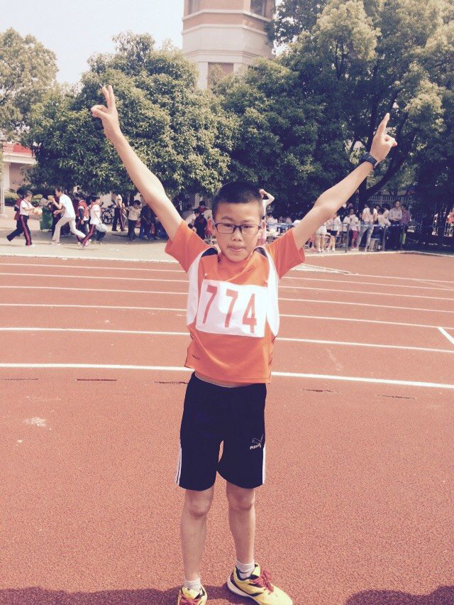
葛文博简介
名字：葛文博 性别：男 外号：滚博
爱好：航模，打篮球，看电视，玩电脑
经常做的事：撕名牌
修订说明：纸质同学录中邮箱已停用。

Slide 13
姓名：何震阳
出生年月：2003年9月25日
星座：白羊座
职业：小学6下学生

Slide 14

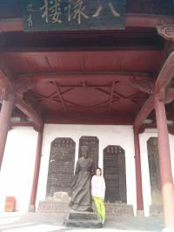
我最喜欢的食物是牛排.羊肉.土豆.零食等等。我最喜欢的运动是游泳，因为夏天可以在里面玩水，十分凉爽，不会感到丝毫炎热。我的爱好是看电视.玩电脑.玩手机.吃东西.运动等等。如果我有魔法，我会让自己隐身，这样就可以在课堂上捉弄老师和同学并且吃食物，还可以偷偷回家玩个痛快。有了隐身术，我还可以去我想要去的地方，简直就是爽爆了。我还希望我能时光倒流，永远都在幼儿园，小时候，这样就不用长大，考虑成绩.排名.作业等等事情！
姓名：黄静怡 班级：六（1）班 QQ号：1907715411 星座：处女座 血型：o型 手机号：13757966950

Slide 15
金华市东苑小学
六（1）班
姓名：黄淑惠 年龄：13 爱好：看书，画画 星座：双子座
血型：A型

Slide 16
姓名：江柳昕 学校：东苑小学
学号：13号
班级:六(一）班
出生年月：2003年11月23日
爱好：听歌，玩耍

Slide 17
自我介绍
我是个特别的爱玩电脑的了，我在电脑上最喜欢玩生死狙击，它是一个打枪的游戏，我在里面最喜欢玩变异战。
我是个文静的男孩，是白羊座。
姓名：胡乘玮
出生日期：4 月 11 日
爱好：玩电脑、看书
QQ号：1754730302

Slide 18
Error 404
找不到文件

Slide 19
自我介绍:我是一个爱玩游戏的人，也非常喜欢看书。
姓名：林奕谦
爱好：打篮球.玩电脑.游游
星座：天蝎座

Slide 20
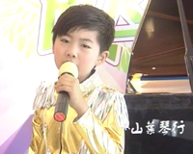
大家好。。。
姓名：林展烁
血型：a
爱好：唱歌，小提琴，钢琴，街舞。

Slide 21

姓名：卢诗扬 学号:19号 生日：2002年11月8日 最爱看的书：《格列佛游记》
离别赠言
同学们，希望你们每天快乐。

Slide 22
照片
姓名：卢子意 出生年月：2003年8月8日 血型：O型 星座：狮子座 生肖：羊 爱好：逛贴吧、听音乐、和朋友聊天
六年心得：和同学度过了六年，怎么说呢，也很舍不得吧。小学生活是最漫长的，和同学的感情也是最真挚的。总之，希望能再相遇！

Slide 23
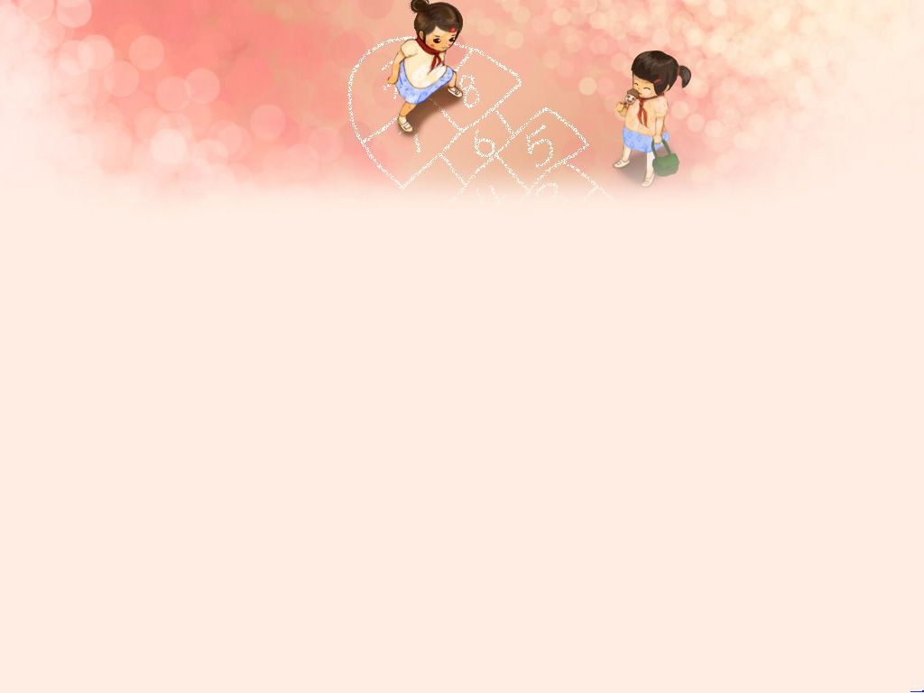
六年心得：
当小学的六年在不经意间流去的时候,我们感受到的是什么呢?是伤感和留恋吗?聆听我们每一个人的毕业总结,心里收获的是深深的感动.新世纪校园里的六年是我们生命里最亮丽的一段,它让我们微笑,让我们流泪,让我们执着,让我们追寻.就让我们再一次走进那一段岁月,去体验这永恒的感动吧!
姓名：邵雨若
生日：4.23
Q号：3180965837
爱好：旅行

Slide 24
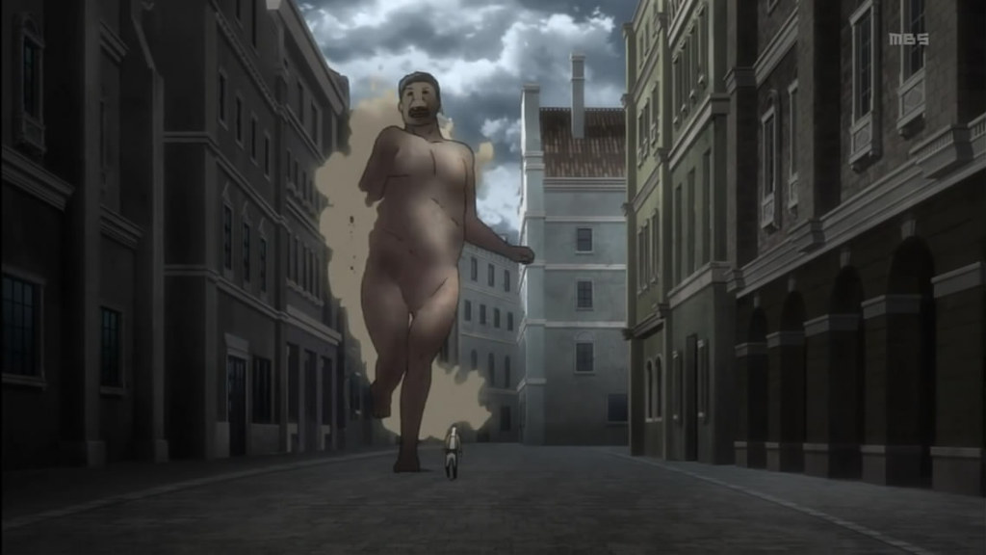
姓名：宋奕磊
年龄：14岁
破壳日：2002年11日1日
爱好：打篮球
喜爱动漫：进击的一米六
QQ:451578110
爪机：18868520180
毕业赠言：同窗六年，你把友谊的种子撒在我心灵上。我将默默地把它带走，精心浇灌、 栽培，让它来日开出芳馨的鲜花

Slide 25
六一班 王心仪
金华市东苑小学
自我简绍
我是一个活泼的人，爱看书，唱歌。我白羊座，喜欢交朋友，2003年4月15日生，这就是我,一个活泼可爱的我。

Slide 26
姓名：王玉婷
年龄：13
星座：天秤
爱好：看书
生日：2002年10月16日
寄语:
在我们相聚的日子里，有着最珍惜的情谊，在我们年轻的岁月中，有着最真挚的相知，这份缘值得我们珍惜。

Slide 27
东苑小学2009级1班
姓名：王政昆 星座：双子座
电话15867981551
QQ号：2409512166
地址：泰地世锦园6-1-702
爱好：打篮球，踢足球，玩电脑。
超进化日：2003.6.7.
同学评价：高富帅……

Slide 28
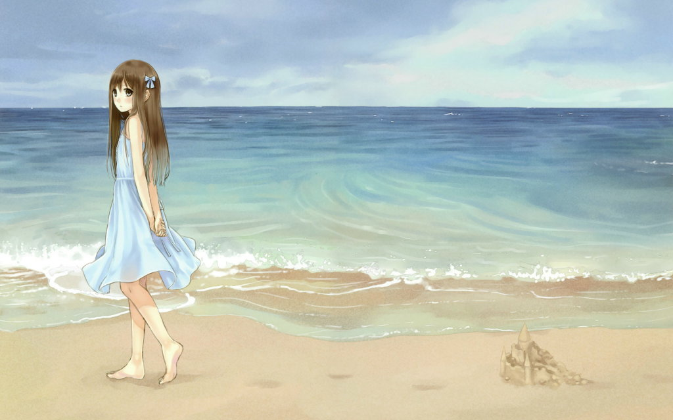
吴宛轩&
星座：天蝎
QQ：
1031199803
爪机：15267315299
似乎真的到了该说再见的时候了。向这段充满欢笑，充满浪漫，充满豪情壮志，也充满酸涩与淡淡忧郁的学生时代。想要用更多的语言把它一一描述出来，可是当提笔之时， 却发现过往的一幕幕不停闪现，
而我的手，却什么写不出了…

Slide 29
姓名：项诗羽
年龄：14岁
生日：2002年11月30日
手机号：15267318848
星座：天蝎座
一卷书来,十年萍散,人间事,本匆匆,当时并辔,桃李媚春风,恰同学,少年知交,酒如情浓, 我们相逢在陌生时，我们分手在熟悉后。明天，我们要到生活的星图上找寻自己的新位置，让我们用自己闪烁的星光相互问讯、表情达意。

Slide 30

中考对于每一个初中毕业生来说，都是人生重要的转折点，也牵动着每一位任课老师和每一位学生家长的心。在这考前的九十多天时间里，作为家长，一定会认真听取学校老师的意见，监督孩子与老师的复习指导同步，根据孩子各科学习的不平衡情况，帮助孩子适当调整自己的复习重点。同时，及时了解孩子的学习状况和思想变化，安排好生活节奏，有张有弛，劳逸结合，保障睡眠，启动孩子的内部动力，让孩子积极主动的复习，使学生通过自己的努力和奋斗，自信轻松的走进考场，心情愉快的迎接中考，进入理想的++中学。

Slide 31

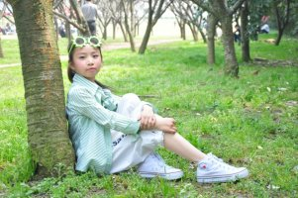
一卷书来,六年萍散,人间事,本匆匆,当时并辔,桃李媚春风,恰同学,少年知交,酒如情浓。我们一起欢笑，一起歌唱，一起紧张，一起备战的日子，化作零碎的星星，点缀着我空白的小学纪念册。我不会忘记，花开的瞬间，闪烁着你们这群可爱的精灵的身影。不管未来有多遥远，成长的路上有你有我；不管相逢在什么时候，我们是永远的朋友。离别，是有点难舍，但不怅然；是有点遗憾，但不悲观。因为我们有相逢的希望在安慰。让我们匆匆告别，走向各自的远方，没有言语，更没有眼泪，只有永恒的思念和祝福，在彼此的心中发出深沉的共鸣。
姓名：徐佳晨
年龄：13
生日：2003年1月30日
星座:水瓶座
QQ号：1419106567
家庭住址：东阳街797号田畈新区9幢103

Slide 32

姓名：徐坤泽 星座：摩羯座 生日：12月25日 爱好：打篮球 最爱的颜色:蓝 血型：O
毕业感言: 一转眼我即将毕业了,一想起要毕业了心中万般的不舍,回想起这六年来的日子,脑海中突然涌现出许多许多的回忆,还记得在一 二年级时自己就像一个呆瓜傻傻的,看了自己忍不住笑了起来, 即将告别小学生涯了,想到要跟好同学好朋友分开,心中不禁难过 了起来,毕业了大家各自迈向自己的理想,有缘会在相聚的,再见了我的母校.

Slide 33

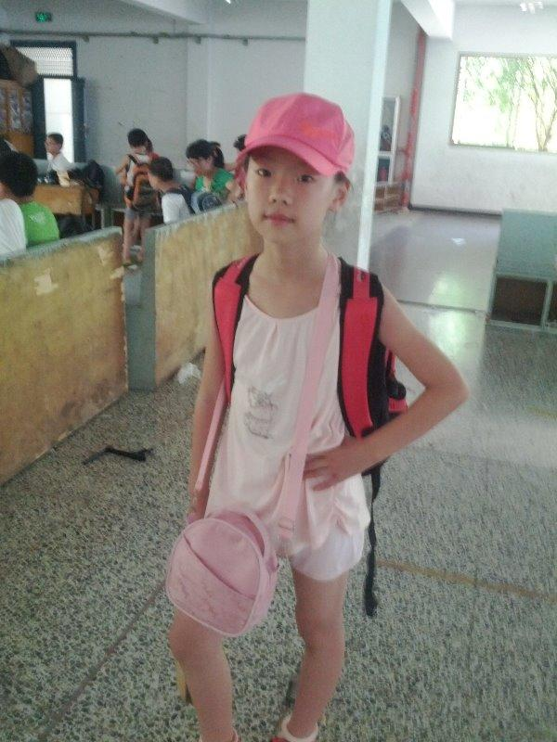
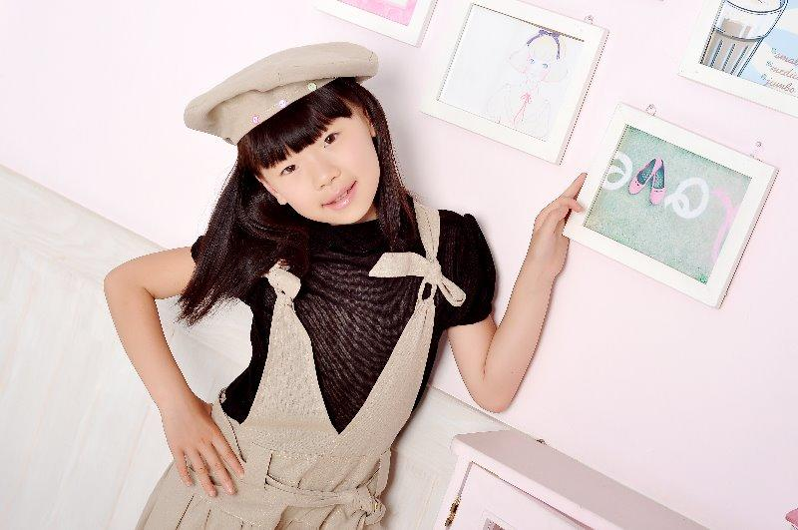
叶艺涵
卐
爱好：画画
性别：女
生日：2003年4月2日
好闺蜜:郑秋彤、蔡慧娴、谢依含、陈子瑄。
星座：白羊座

Slide 34
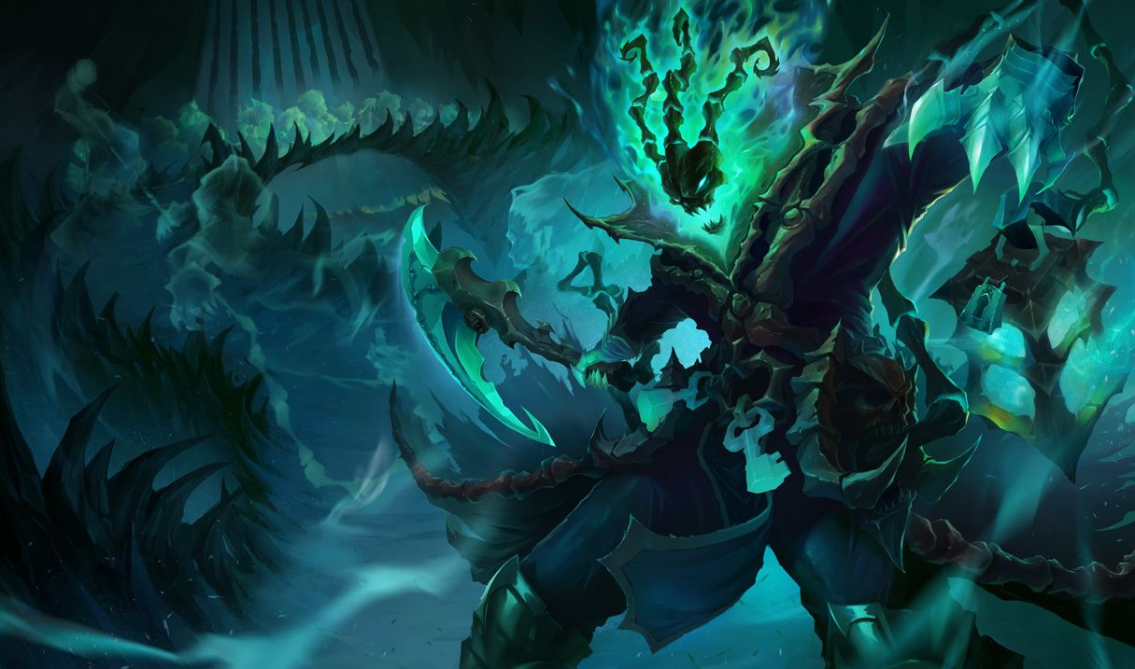
照片
我的名字：俞家齐
我的性别：男
我最爱玩的游戏：英雄联盟(LOL)
我最喜欢的颜色：蓝色
我的生肖：羊
我的星座：白羊座
.

Slide 35

姓名：詹舒雯
班级：六 (1）
QQ号：19751217
星座：金牛座
血型：a型
爪机号：13750983684
破壳日：20030516
我一个平平常常的我，我的特点是：很爱赢，不服输。我的性格是：脾气很暴躁，动不动就会打人。我的缺点：我很粗心，做题目的时候老是看错或写错。请多多指教。
转眼间，即将离校，六年匆匆而过，再见了，我的母校，再见了。

Slide 36
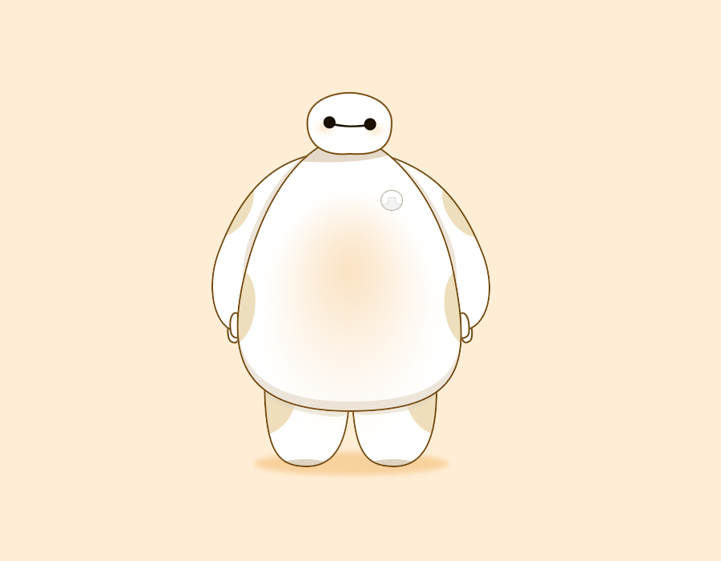
姓名：郑乐毅
学校：东苑小学
班级：六（1）班
生日：20021021
星座：天秤座
毕业年龄：13
QQ:545169179
血型：B型
手机号：13967482506
爱好：追星
最爱的颜色：白色
最爱的明星：鹿晗
最爱的动漫人物：大白
最好的朋友：洪石
最喜欢的历史名人：爱因斯坦
住所：地球的某一处
最喜欢的电影系列：《博物馆奇妙夜》《超能陆战队》
《重返20岁》

Slide 37

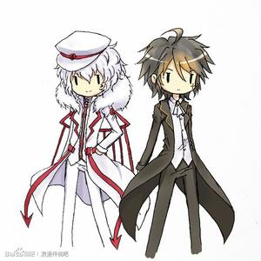
姓名：郑秋彤 年龄：13 QQ：1291248924
生日：2002.11.12 星座：天蝎 微信：zhengqiutong123456
邮箱：zhengqiutong123456@126.com
血型：AB 生肖：马
爱好：听歌、绘画、动漫
喜爱的歌手：EXO、TFBOYS、张杰、邓紫棋
郁可唯、毕书尽

Slide 38


姓名：周心怡sb
学校：东苑
班级：六（1）班
性别：女
出生日期：2003年1月8日
星座：摩羯座
学好：42号
血型：B型
QQ：270815629
一卷书来,十年萍散,人间事,本匆匆,当时并辔,桃李媚春风,恰同学,少年知交,酒如情浓, 我们相逢在陌生时，我们分手在熟悉后。明天，我们要到生活的星图上找寻自己的新位置，让我们用自己闪烁的星光问讯、表情达意。
照
片

Slide 39

致六年
这个夏天，我们要毕业了。没有栀子花为我们流泪，没有青青草为我们悲伤。一切都以最原始最平常的情调在那个伤离别的暑假里流过，外表是前所未有的平静。
最近，班里总有一种平时显现不出的异样气氛，就像在火山爆发之前给人带来的恐惧感。可能是我们太天真，城府不深，虚伪太少，每个人都无法压制这种异样的感觉，忍不住使它露出答案。就这样，火山爆发了。
同学录一下子像雨点一样从天而降。问电话号，问QQ号，制作“联络网”成了最流行的活动。
最后一个夏天，我们这一个个无忧无虑的天使在这个即将有伤感的时光里飞翔，每个人仿佛知道却又不知道毕业悄悄来了。
姓名：朱宏 年龄：14
生日：6月14日 星座：双子座
血型：B
QQ号：2532123191
电话：1364667132
爱好：……many
住址：义乌街869号今日嘉园3栋503

Slide 40
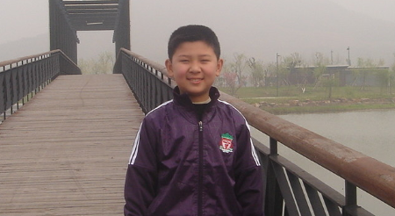
六（1） 许博涵
致童鞋们
匆匆六年，马上就要离别，我想在这里做点什么······

Slide 41
感谢使用
陈思铖

